Slide 1
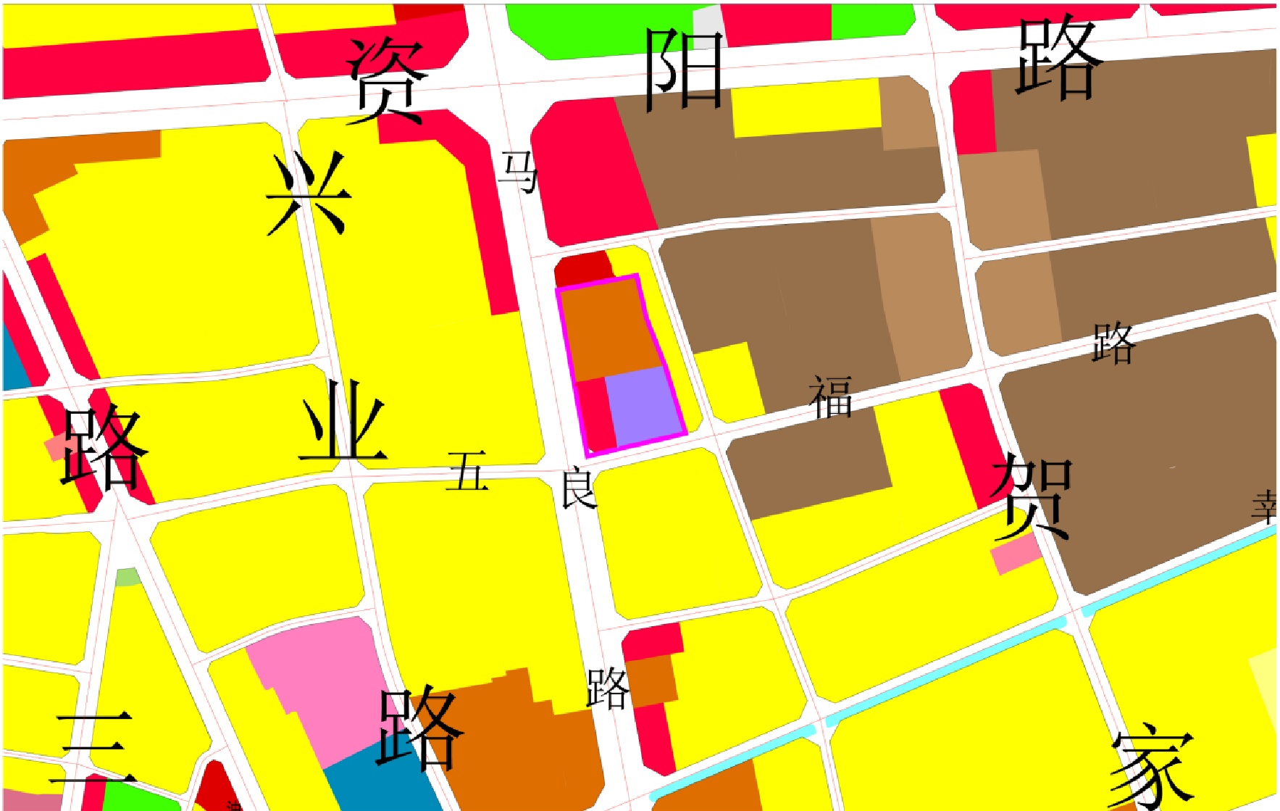
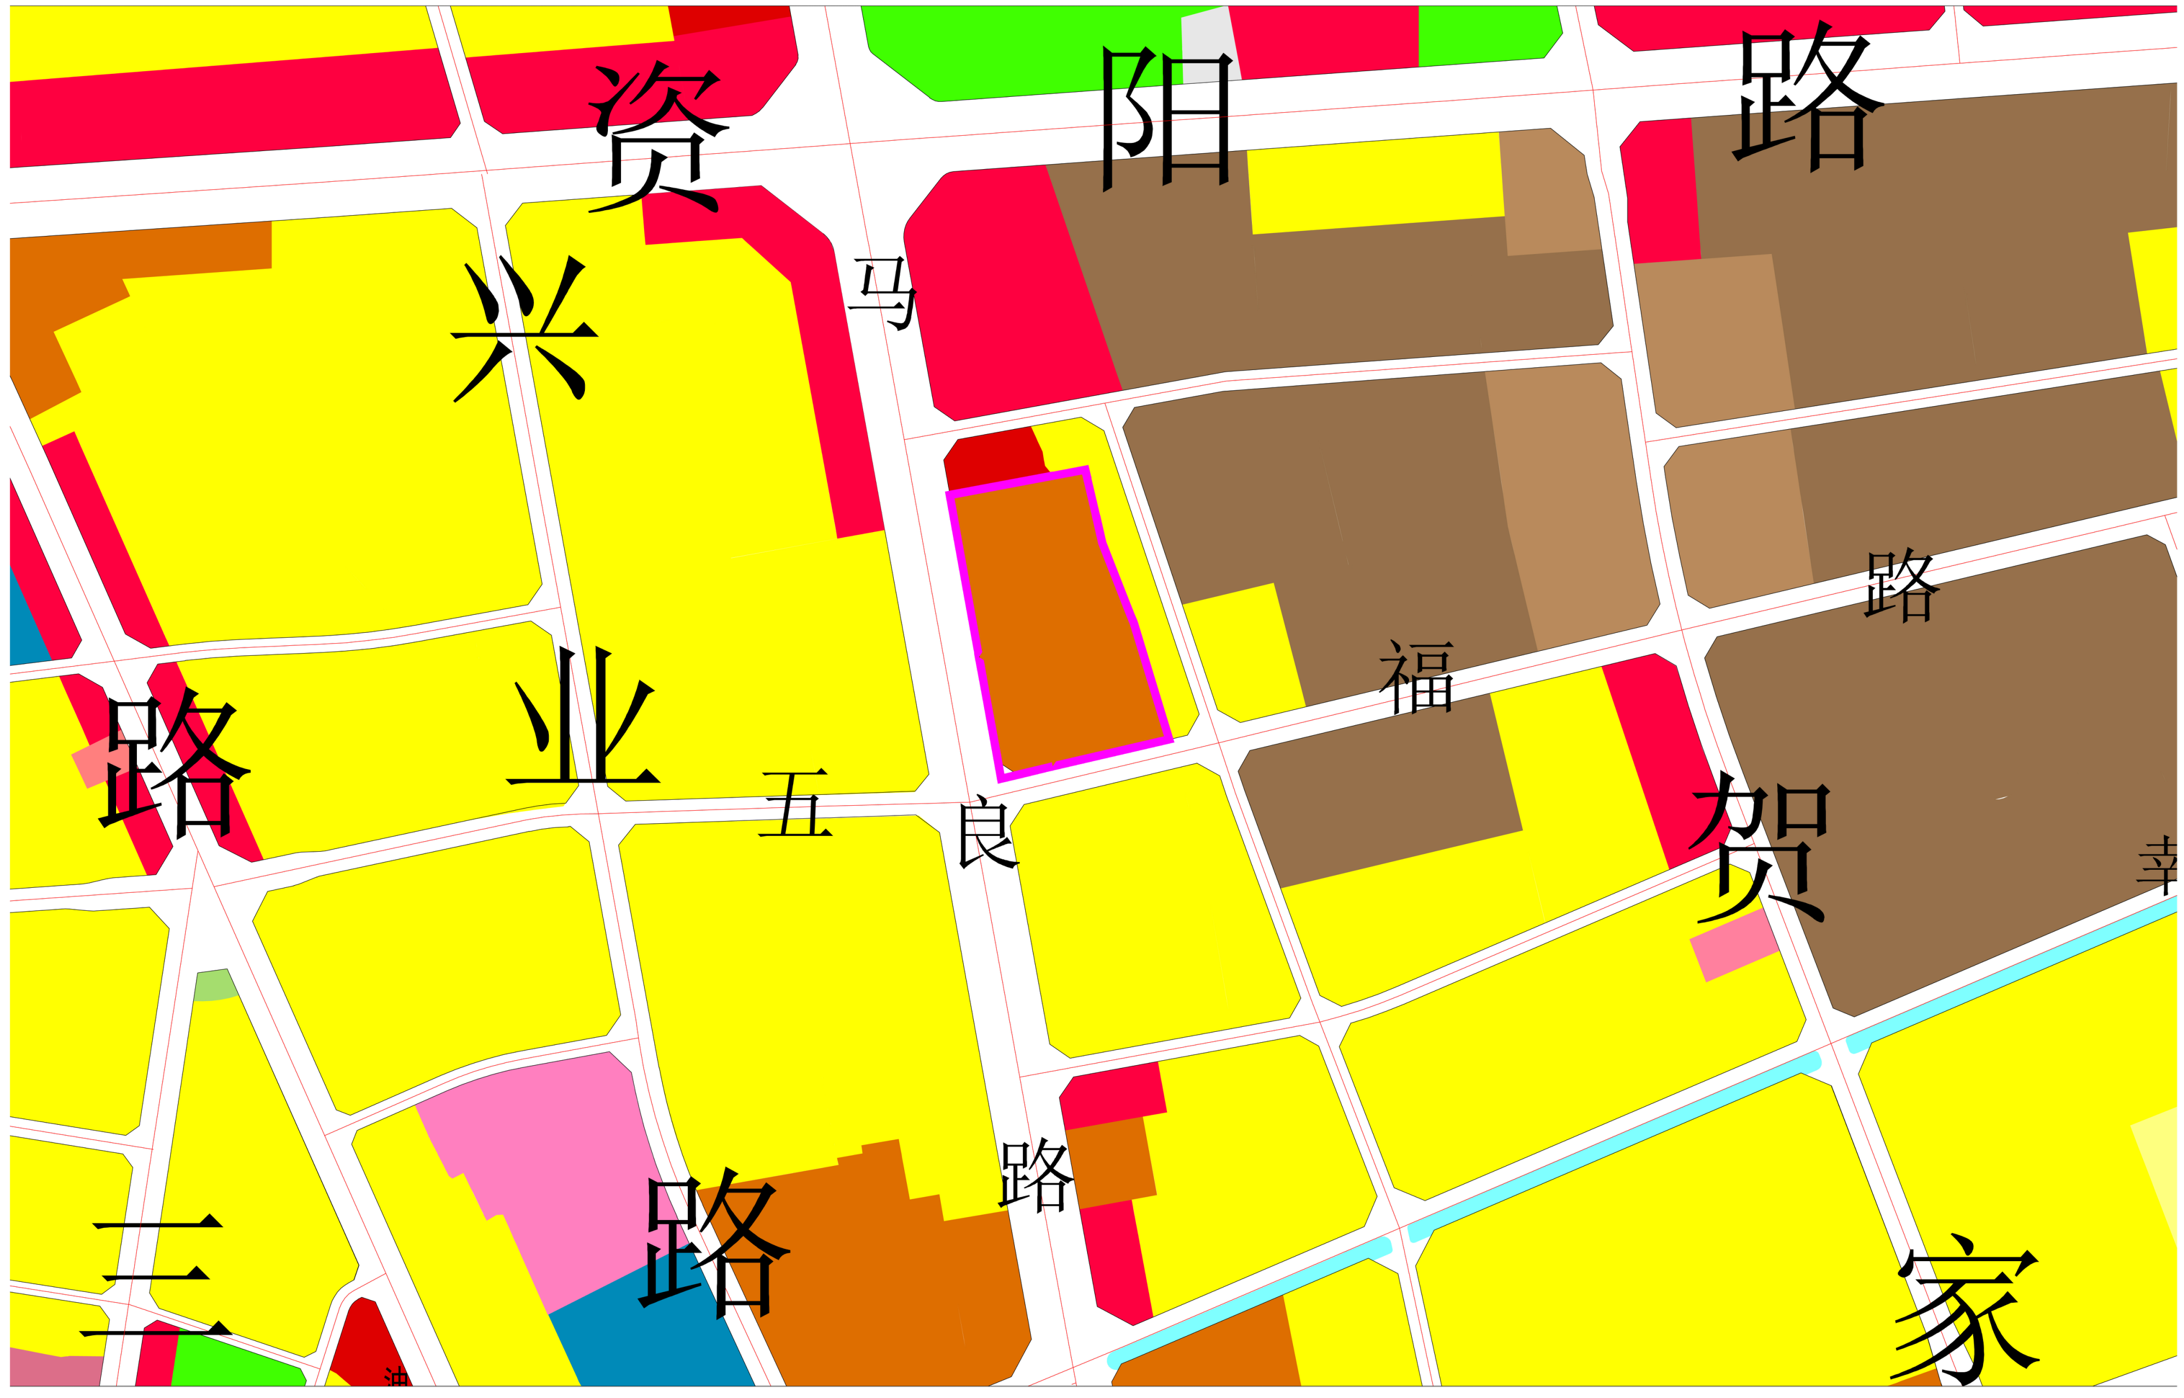
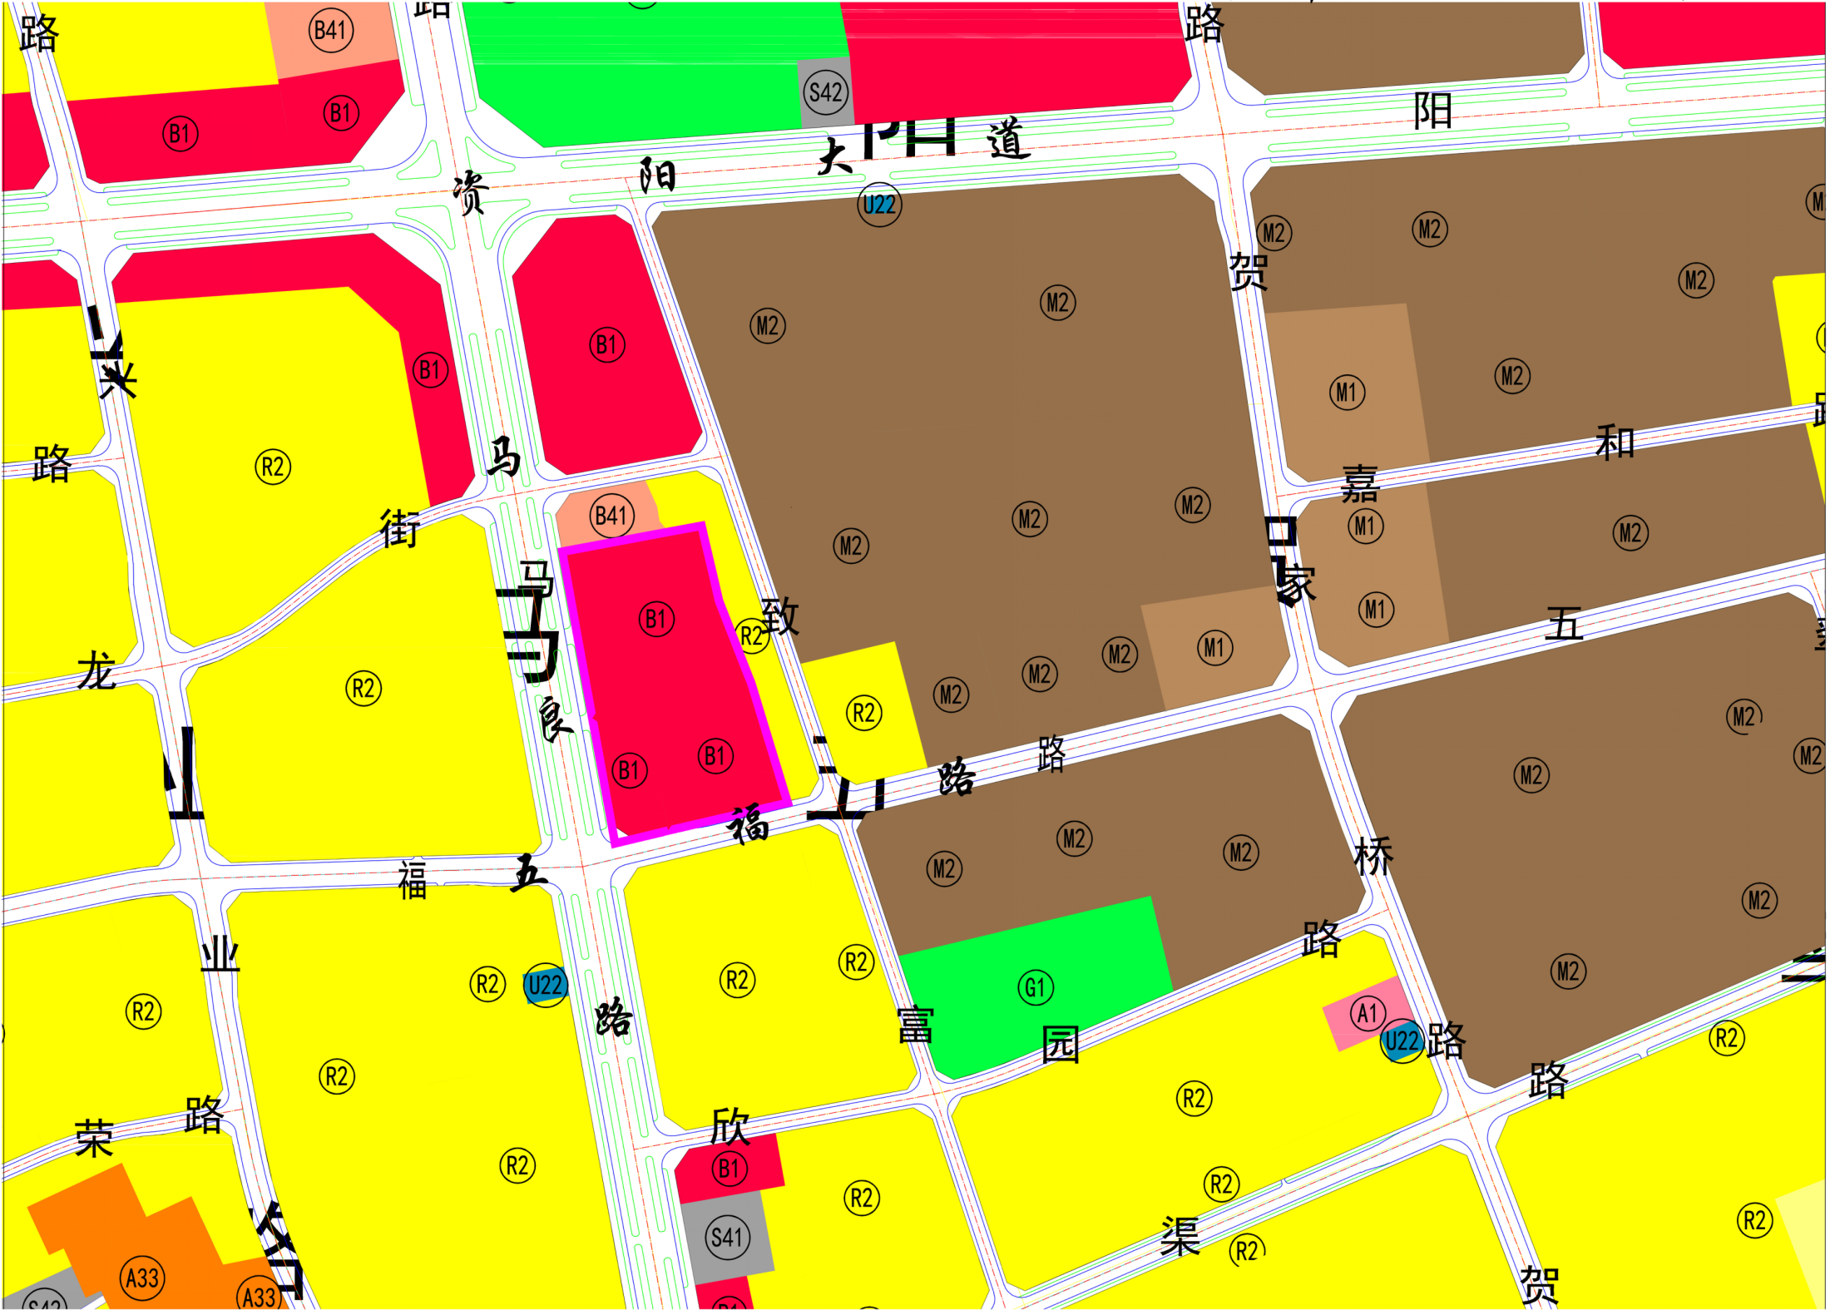
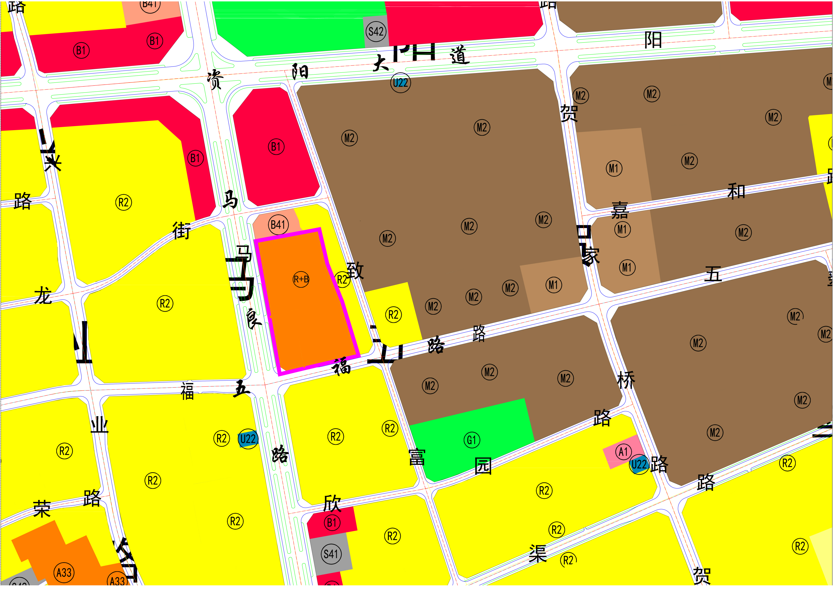
公 示
《益阳市资阳区马良路以东、五福路以北地块用地性质调整论证报告》经益阳市自然资源和规划局专家评审会第9次会议审查，拟报市城乡规划委员会审定。具体调整内容为：由《益阳市城市总体规划（2004-2020）（2013年修订）》中的商业设施用地（用地面积4712.912㎡）、仓储用地（用地面积9946.629㎡）和商居用地（用地面积16762.049㎡），《益阳市资阳区01、02、03、07片区控制性详细规划（2018年修订）》中的商业设施用地（用地面积31421.590㎡），调整为商居用地（详见右侧附图）。
现将该调整方案予以公示，公示时间：2021年3月16日至2021年3月24日。相关单位及个人对以上调整方案如有异议，请在公示期内向我局提出，逾期未提出，视为无异议。
特此公示。
联系单位：益阳市自然资源和规划局直属一分局
地址：益阳市资阳区三益北街2号
联系人：文逸琪
联系电话：0737-3688036
《益阳市城市总体规划（2004-2020）（2013年修订）》
本次调整后方案
《益阳市资阳区01、02、03、07片区控制性详细规划（2018年修订）》
本次调整后方案

